Slide 1

Etapa 7
Introdução à Modelagem de Banco de Dados e SQL

Slide 2
Conversa
O que é modelagem?
Primeiro contato com modelagem de dados
O que SQL e comandos básicos

Slide 3





Por que modelar?
Eletrônicos
Esquema de circuitos
Desenvolvimento
Protótiopos
Construção
Plantas baixa
Compreensão do sistema

Slide 4


Modelagem
???
Modelagem
Representação
Modelo
Referência
Notes:
Em resumo, uma transação é um programa em execução ou processo em m bd que inclua leitura ou atualização dos dados.

Slide 5
Modelagem
???
Modelagem
Software
Dados
Computacional
Conceitual
Processo de negócios
Matemática
Notes:
Em resumo, uma transação é um programa em execução ou processo em m bd que inclua leitura ou atualização dos dados.

Slide 6

Modelagem
???
Modelagem
Possui foco na descrição e relacionamento dos elementos que compõem a representação do contexto (mini-mundo)
Notes:
Em resumo, uma transação é um programa em execução ou processo em m bd que inclua leitura ou atualização dos dados.

Slide 7
Modelagem
???
Modelagem
Possui foco na descrição e relacionamento dos elementos que compõem a representação do contexto (mini-mundo)
Conceitual
Físico
Notes:
Em resumo, uma transação é um programa em execução ou processo em m bd que inclua leitura ou atualização dos dados.

Slide 8
Modelagem
???
Mini-mundo
Delimitando o contexto dos dados
Alto nível
Requisitos para criação do modelo
Esquema
Definindo estrutura relacional
SGBD
Implementando - criando o DB.
Notes:
Em resumo, uma transação é um programa em execução ou processo em m bd que inclua leitura ou atualização dos dados.

Slide 9
Modelagem
E o esquema?
Notes:
Em resumo, uma transação é um programa em execução ou processo em m bd que inclua leitura ou atualização dos dados.

Slide 10
Modelagem
E o esquema?
Facilita a compreensão do contexto dos dados
Modelos de alto nível:
Entidade-Relacionamento
UML (Unified Modeling Language)
Notes:
Em resumo, uma transação é um programa em execução ou processo em m bd que inclua leitura ou atualização dos dados.

Slide 11
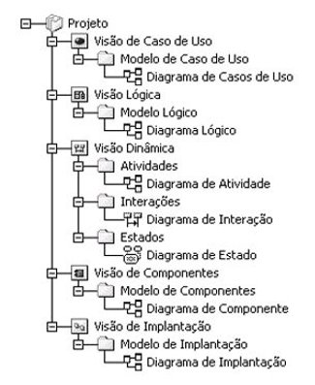
Modelagem
E o esquema?
Facilita a compreensão do contexto dos dados
Modelos de alto nível:
Entidade-Relacionamento
UML
Modelos
Notes:
Em resumo, uma transação é um programa em execução ou processo em m bd que inclua leitura ou atualização dos dados.

Slide 12
Modelagem
E o esquema?
Facilita a compreensão do contexto dos dados
Modelos de alto nível:
Entidade-Relacionamento
UML
Modelos
Notes:
Em resumo, uma transação é um programa em execução ou processo em m bd que inclua leitura ou atualização dos dados.

Slide 13
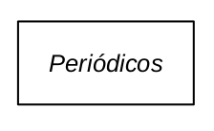
Modelagem
Como seria?
Entidade
Notes:
Em resumo, uma transação é um programa em execução ou processo em m bd que inclua leitura ou atualização dos dados.

Slide 14
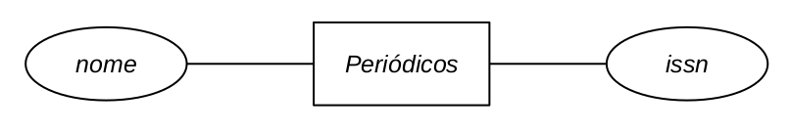
Modelagem
Como seria?
Atributo
Notes:
Em resumo, uma transação é um programa em execução ou processo em m bd que inclua leitura ou atualização dos dados.

Slide 15
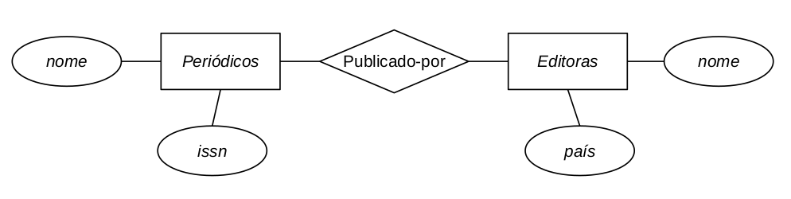
Modelagem
Como seria?
Relacionamento
Notes:
Em resumo, uma transação é um programa em execução ou processo em m bd que inclua leitura ou atualização dos dados.

Slide 16
Modelagem
Como seria?
Relacionamento
Notes:
Em resumo, uma transação é um programa em execução ou processo em m bd que inclua leitura ou atualização dos dados.

Slide 17
Modelagem
E se explorarmos a modelagem?
Instâncias
Multiplicidade
Chaves e constrains
Integridade de dados ...
Notes:
Em resumo, uma transação é um programa em execução ou processo em m bd que inclua leitura ou atualização dos dados.

Slide 18
Modelagem
Facilita a compreensão do contexto dos dados
Modelos de alto nível:
Entidade-Relacionamento
UML
Modelos
Notes:
Em resumo, uma transação é um programa em execução ou processo em m bd que inclua leitura ou atualização dos dados.

Slide 19
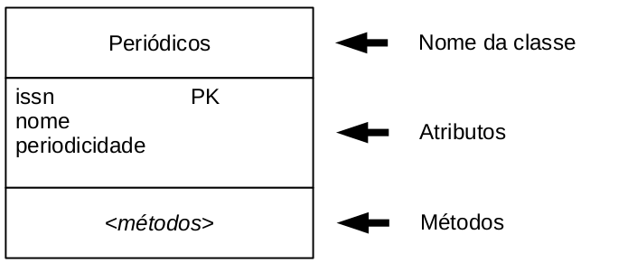
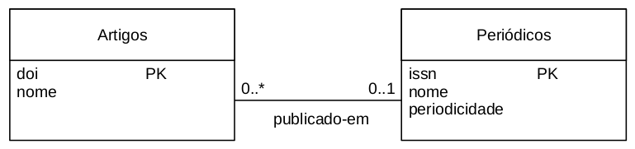
Modelagem
UML ...
Notes:
Em resumo, uma transação é um programa em execução ou processo em m bd que inclua leitura ou atualização dos dados.

Slide 20

Modelagem
Como inserir as infos no BD?
CREATE, ALTER, DROP ...
SELECT, INSERT, UPDATE ...
Linguagem declarativa
Notes:
Em resumo, uma transação é um programa em execução ou processo em m bd que inclua leitura ou atualização dos dados.

Slide 21
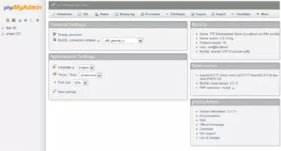
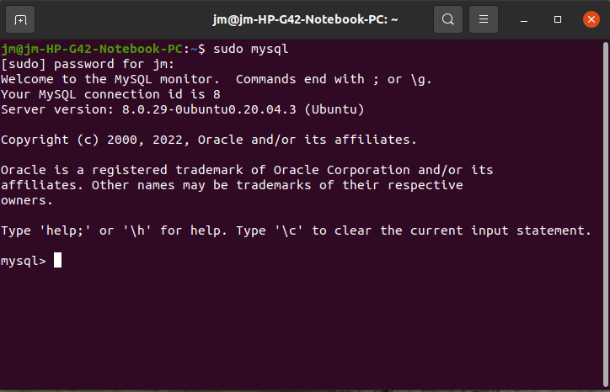
SQL – como acessar?

Slide 22


SQL – como acessar?

Slide 23
SQL – 1° exemplo
CREATE DATABASE firstexample;
CREATE TABLE periodicos(
id integer,
nome varchar(120),
issn integer
);
Criando a tabela periódicos

Slide 24

SQL – 1° exemplo
CREATE DATABASE firstexample;
CREATE TABLE periodicos(
id integer,
nome varchar(120),
issn integer
);
Criando a tabela periódicos
Como garantir unicidade?
Primary Key

Slide 25
SQL – 1° exemplo
CREATE DATABASE firstexample;
CREATE TABLE periodicos(
id integer,
nome varchar(120),
issn integer,
PRIMARY KEY (id)
);
Criando a tabela periódicos
Primary Key

Slide 26
SQL – 1° exemplo
CREATE TABLE editora(
id integer,
nome_editora varchar(120),
Pais integer,
PRIMARY KEY (id)
);
Criando a tabela editoras

Slide 27
SQL – 1° exemplo
CREATE TABLE periodicos(
id integer,
nome varchar(120),
issn integer,
PRIMARY KEY (id),
FOREIGN KEY (id) REFERENCES editora(id)
);
Definindo relacionamento

Slide 28
Desafio
Artigo/work
Entidades
Pesquisador/autor

Slide 29
